Slide 1
Пункты приёма и перевозки лекарственных средств
Аман Лия Крохалева Анна
Чугайнова Анжелика
Морилова Мария
E-mail:
biochemicalnumber1@gmail.com
Тел: 89519498568

Slide 2
Проблема проекта:
- отсутствие эффективной системы утилизации лекарственных средств, что в дальнейшем приводит к увеличению дозы фарм. отходов в природе.
Кому нужна наша разработка?
Компаниям, занимающимся переработкой лекарственных средств разных классов. Например: NAOLMI, НЭК, экофармацевтика.
Новизна проекта: создание устойчивой системы сбора просроченных лекарств с целью сохранения окружающей среды и здоровья людей.

Slide 3
Цель и задачи проекта:
Цель:
Задачи:
Проект утилизации лекарственных средств направлен на минимизацию отрицательного воздействия на окружающую среду путем предотвращения выбросов и загрязнения отходами лекарств в водные и почвенные ресурсы.
1.Разработка механизмов сбора просроченных лекарств.
2.Организация пунктов сбора.
3.Подготовка лекарств к переработке.
4.Распространение информации о системе и её преимуществах.

Slide 4
Потребители:
1. Фармацевтические компании;
2. Аптеки/ аптечные пункты;
3. Медицинские учреждения;
4. Общественность.
"Боли" потребителей:
Лекарства - опасные отходы и требуют ответственной утилизации в специальные пункты. Однако, в России из-за отсутствия централизованной системы утилизации, препараты из домашней аптечки оказываются на свалках и в канализациях.

Slide 5
Обоснование проблемы:
Около 50% граждан осознают, что такие способы утилизации могут нанести вред окружающей среде и готовы поддержать инициативу по сбору просроченных и ненужных лекарств в специальные контейнеры

Slide 6
☘ECO сбор☘
сбор лекарственных средств различных классов
хранение и сортировка лекарств по химическому составу
транспонировка до пункта переработки

Slide 7
Расчёт стоимости продукта за единицу:
Фармакологическая группа | Востребованность препарата (рейтинг от 1 до 9)
Препараты, действующие на ЦНС | 3
Противовирусные препараты | 8
Лекарства, действующие на сердечно-сосудистую систему | 4
Антибиотики / иммуномодуляторы | 5
Противовирусные препараты | 7
Спазмолитики | 6
Гормональные препараты | 9
Препараты для лечения респираторной системы (противовирусные) | 2
Пищеварительный тракт и обмен веществ | 1
Ориентировочная стоимость продукта будет рассчитана по принципу:
Средняя стоимость препарата (по фармакологической группе) +
Востребованность препарата у населения +
Затраты на переработку лекарственных средств

Slide 8
Сегмент рынка
ЭКО-компании
Лаборатории/ центры исследования
Предприятия по переработке отходов

Slide 9



Конкуренты:
Ключевая особенность - наличие своих пунктов сбора в быстром доступе

Slide 10

Продукт и его особенности:
Разделение лекарств по нескольким критериям (твердые/ жидкие; срок годности в норме/ просроченные; особенности хим. состава и предназначения)
Строгие условия хранения
Безопасная транспортировка

Slide 11
План коммерциализации:
Целевая аудитория:
Затраты на выполнение работ:
Способы продвижения проекта:
Инвестиции и инвесторы:
- Промышленные предприятия
- Медицинские учреждения
- Экологически ориентированные организации
- Фармацевтические компании
- разработка и создание: 200.000 р.
- организация сбора: 20.000 р.
- хранение и сортировка: 20.000 р.
- транспорт: 200.000 р.
- заработная плата сотрудникам: 280.000 р.
- реклама: 70.000 р.
Итог: 790.000 р.
- видеореклама на экранах;
- социальные сети;
- телевидение;
-контекстная реклама.
- грант, направленный на реализацию проекта
- государственные университеты Урала, России
- государственные фонды, финансирующие разработки в области медицины и здравоохранения

Slide 12
Вывод:
Проект вторичной переработки лекарственных препаратов имеет двойное назначение:
Предотвращение загрязнения окружающей среды отходами фармацевтической продукции.
Получение веществ для возможного последующего синтеза в химической промышленности.
Реализация проекта может привести к:
экономии расходов на здравоохранение;
повышению осведомлённости общественности о проблеме отходов фармацевтического производства.

Slide 13
Календарный план:
Задача | Мероприятие | Сроки
Создание идеи | -разработка четкого плана -продвижение идеи проекта -поиск инвесторов и партнеров | 15.06-24.06 22.06-15.07 25.06-31.07
Разработка способа разделения препаратов | -разделение лекарств по группам -рассчитать экономическую рациональность проекта -при необходимости усовершенствовать разработанный метод | 11.07-21.07 21.07-11.08 31.07-13.08
Организация сбора лекарственных препаратов | -заключение согласия с лабораторией и аптечной организацией -разработка и производство специальных боксов для сбора -установка боксов на территории аптечных пунктов | 02.08-09.08 03.08-05.09 09.09-29.09
Транспорт лекарственных препаратов | -доставка собранных лекарств в лабораторию по расписанию и подсчет | Раз в 2 недели
Организация хранения и транспортировка | -поиск помещения для временного хранения -сортировка лекарств по группам -подсчет лекарственных средств, полученных для каждой категории | 01.09 10.09-16.09 16.09-17.09
Обработка данных | -оценить риски -выявить заинтересованных лиц -оценить экономическую прибыльность | 20.08-03.09 03.09-17.09 23.08-18.09

Slide 14
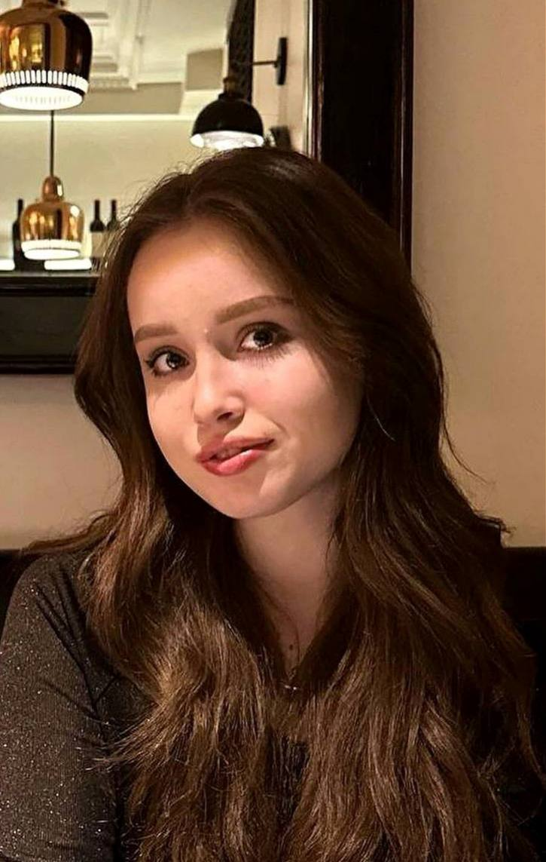


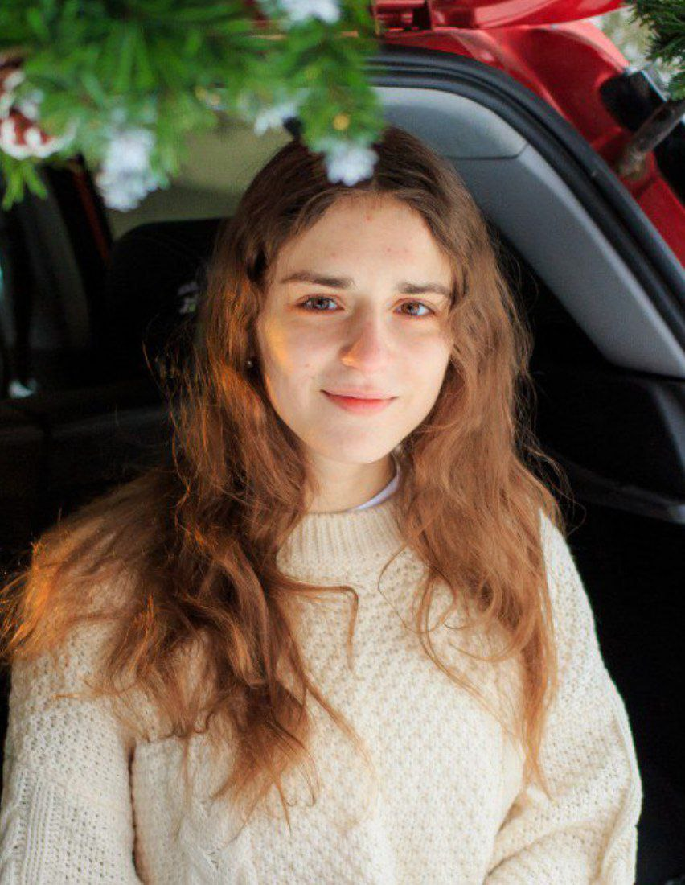
Участники проекта:
Крохалева Анна
tg: aaannnyaaaa
Аналитик, специалист
Аман Лия
tg: liyandra
Аналититик, специалист
Чугайнова Анжелика
tg: inner_vo1d
Координатор
Морилова Мария
tg: Bunnyunicorn
Исследователь ресурсов

